Slide 1
React 的未来 - Suspense
-- 陈欢斌

Slide 2
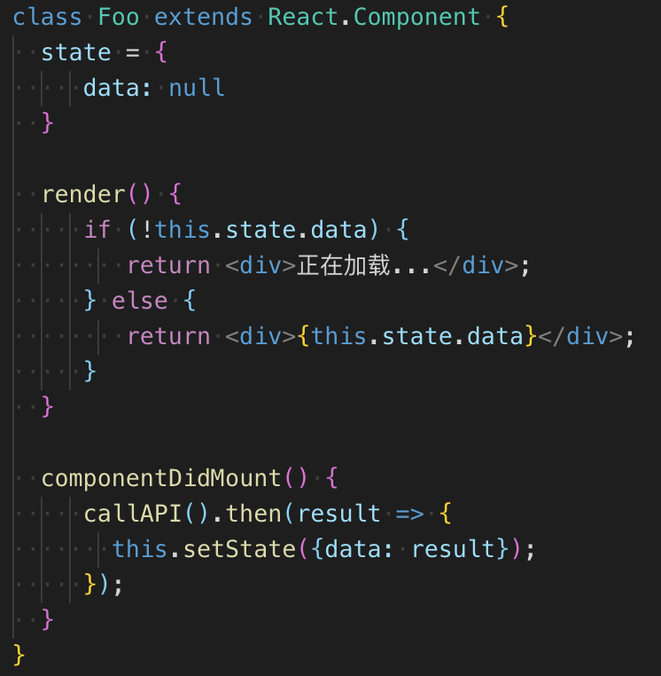
React操作的不足
当我们开始渲染某个组件的时候，假设这个组件需要从服务器获取数据，那么，要么由这个组件的父组件想办法拿到服务器的数据，然后通过 props 传递进来，要么就要靠这个组件自力更生来获取数据，但是，没有办法通过一次渲染完成这个过程，因为渲染过程是同步的，不可能让 React 等待这个组件调用 AJAX 获取数据之后再继续渲染。
常用的做法，需要组件的 render 和 componentDidMount 函数配合:
缺点:
组件必须要有自己的 state 和 componentDidMount 函数实现，也就不可能做成纯函数形式的组件。
需要两次渲染过程，第一次是 mount 引发的渲染“正在加载…”，由 componentDidMount 触发 AJAX 然后修改 state，然后第二次渲染才真的渲染出内容。
代码啰嗦

Slide 3
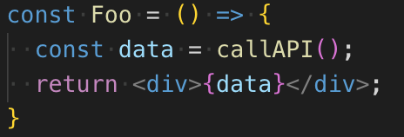
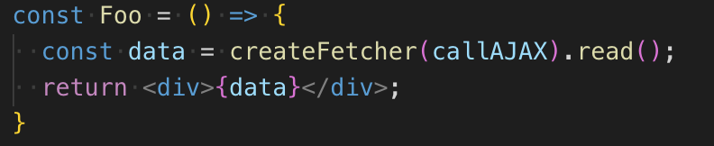
理想中的代码形式
首先，不想写一个有状态的组件, 因为通过 AJAX 获取的数据往往也就在渲染用一次，没必要存在 state 里；其次，想要使数据拿来就用，不需要经过 componentDidMount 走一圈:
是不是很简洁 ^~^
在 JsConf Iceland 2018 技术大会上, 展示的Suspense特性, 代码就大致如下:

Slide 4
你可能会想, 它是怎么做到的?

Slide 5
Suspense 的原理
在 React 推出 v16 的时候，就增加了一个新生命周期函数 componentDidCatch。如果某个组件定义了 componentDidCatch，那么这个组件中所有的子组件在渲染过程中抛出异常时，这个 componentDidCatch 函数就会被调用。
Suspense 就是巧妙利用 componentDidCatch 来实现同步形式的异步处理。
Suspense 提供的 createFetcher 函数会封装异步操作，当尝试从 createFetcher 返回的结果读取数据时，有两种可能：
一种是数据已经就绪，那就直接返回结果；
还有一种可能是异步操作还没有结束，数据没有就绪，这时候 createFetcher 会抛出一个“异常”。
你可能会说，抛出异常，渲染过程不就中断了吗？
的确会中断，不过，createFetcher 抛出的这个“异常”比较特殊，这个“异常”实际上是一个 Promise 对象，这个 Promise 对象代表的就是异步操作，操作结束时，也是数据准备好的时候。当 componentDidCatch 捕获这个 Promise 类型的“异常”时，就可以根据这个 Promise 对象的状态改变来重新渲染对应组件，第二次渲染，肯定就能够成功。

Slide 6
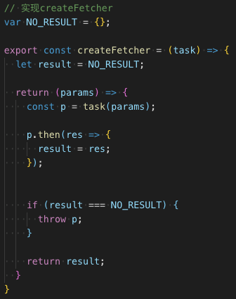
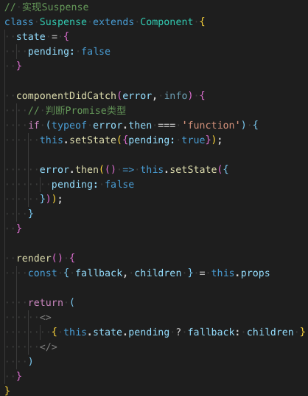
Suspense 的原理
下面是 createFetcher和Suspense的一个简单实现方式：

Slide 7
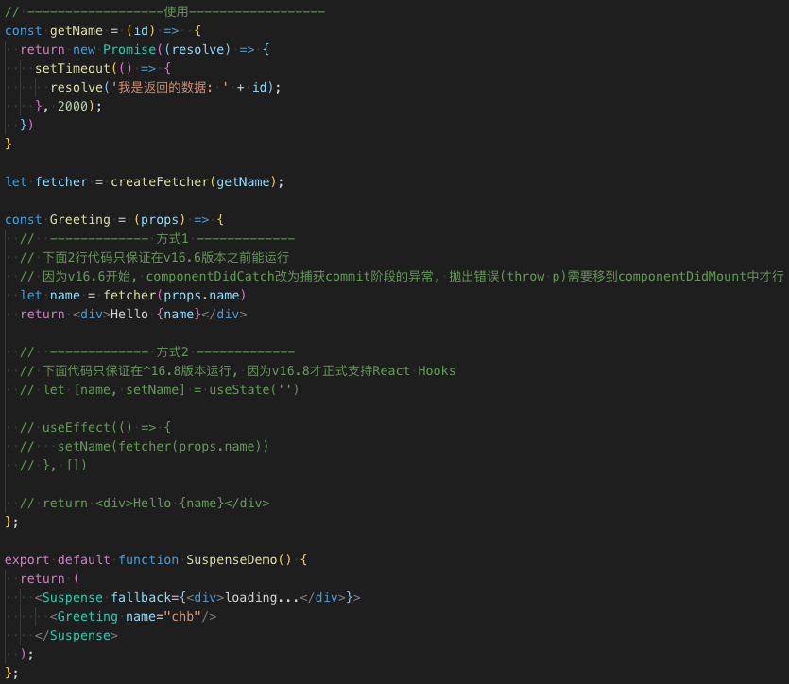
Suspense 的原理
使用 createFetcher 和 Suspense 的示例代码如下:
代码示例: App.Suspense.js

Slide 8
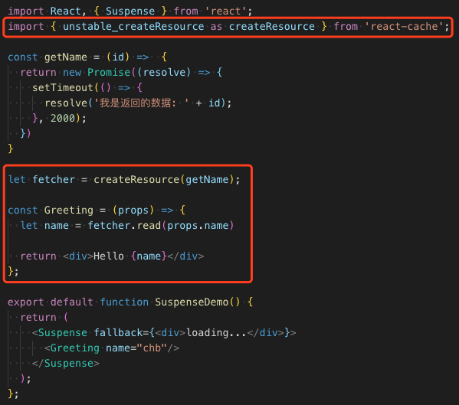
官方 Suspense 的使用
Suspense 异步加载数据截止到目前都是不稳定的版本，根据 React 16.x Roadmap ，大概到2019年中期发布稳定版本，但是 React 官方提供了一个独立的包 react-cache
这部分代码只保证在16.6.0版本下运行正常

